Slide 1
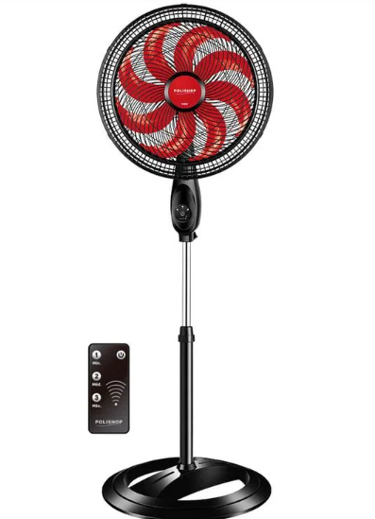
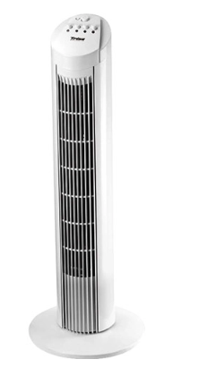
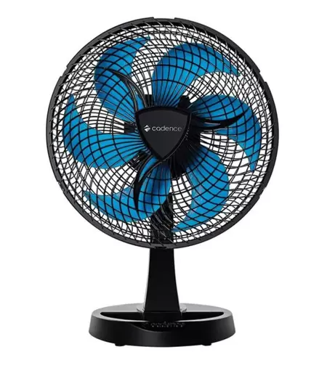
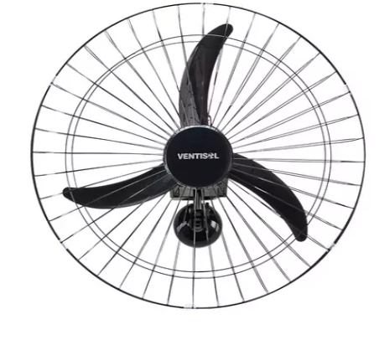
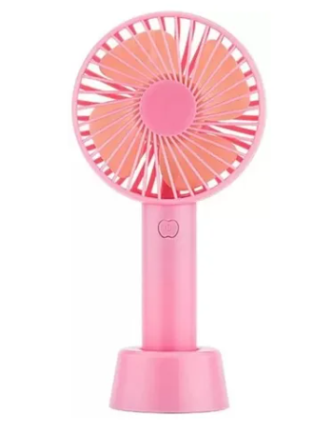
Ventilador
11/2024

Slide 2
Categorias
Ar e Ventilacao > Ventilador > Ventilador de Coluna, Pedestal e Torre
Ar e Ventilacao > Ventilador > Ventilador de Mesa, Mini e Portatil
Ar e Ventilacao > Ventilador > Ventilador de Parede Industrial e Residencial
Ar e Ventilacao > Ventilador > Ventilador de Teto

Slide 3
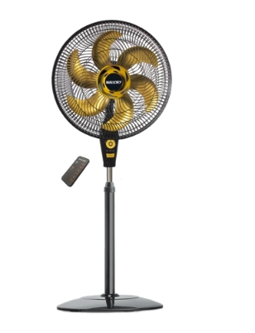
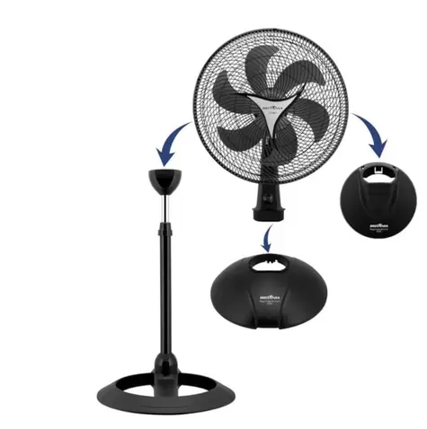
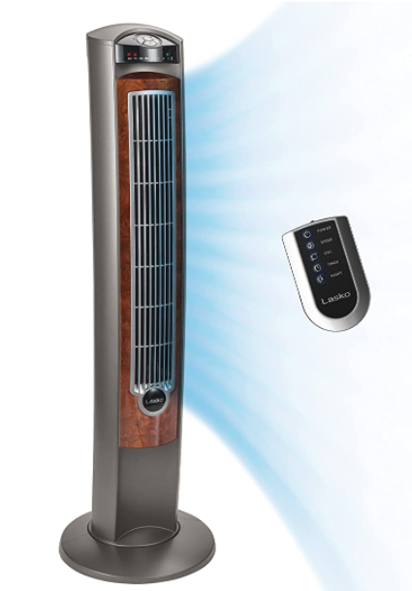
Ar e Ventilacao > Ventilador > Ventilador de Coluna, Pedestal e Torre
Os ventiladores de coluna, torre e pedestal normalmente têm mais funções e mais opções de velocidade, porém não são os mais eficientes. A maioria deles produz menos vento que os de mesa, por isso são indicados para ambientes pequenos. Geralmente variam entre 40 e 60 cm. Para uso doméstico, uma vantagem a mais é que suas grades de proteção tornam impossível encostar a mão nas hélices, o que o torna uma opção segura para quem tem crianças pequenas.
Coluna/pedestal
3 em 1
Torre

Slide 4
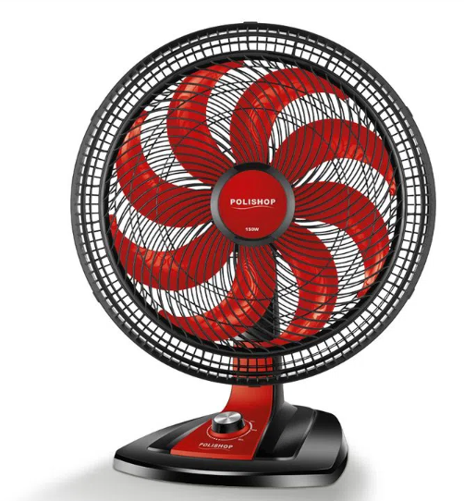
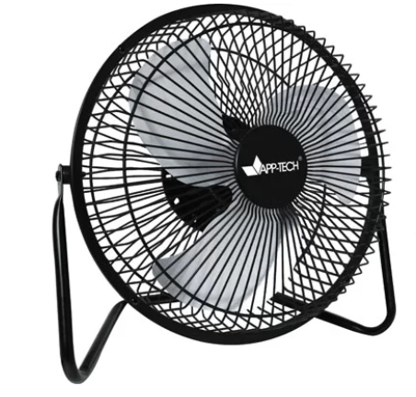
Ar e Ventilacao > Ventilador > Ventilador de Mesa, Mini e Portatil
Os ventiladores de mesa, mini e portátil são versáteis e podem ser usados na rua, no carro, escritório, residência, etc.
O ventilador de mesa é ideal para ambientes pequenos onde não seja necessária muita ventilação. Eles possuem uma potência mais baixa e podem ser usados no chão ou em cima de uma mesa. Os tamanhos variam geralmente entre 20 e 50 cm de circunferência e podem ter até 8 pás.
O mini e portátil possuem em média 20 cm de diâmetro, equipados com 3 ou 4 pás. Além disso, o tipo de material também pode variar, existem ventiladores feitos de metal ou plástico.

Slide 5
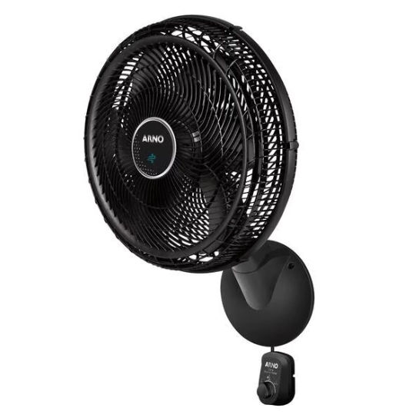
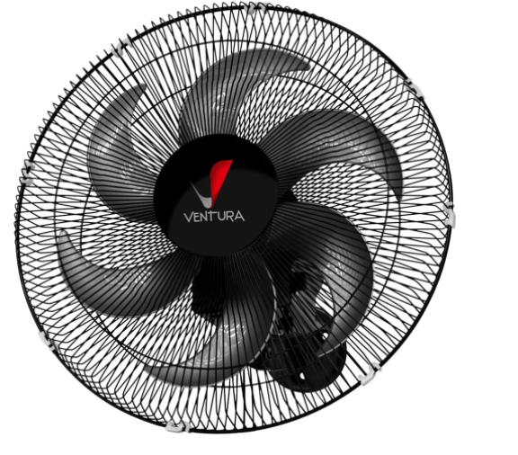
Ar e Ventilacao > Ventilador > Ventilador de Parede Industrial e Residencial
O ventilador de parede é um modelo que une as funcionalidades de um ventilador de teto e de um ventilador de mesa. Como o próprio nome sugere, ele pode ser instalado em paredes e colunas. Ele produz maior ventilação em comparação aos outros modelos, é regulável e pode ser usado na horizontal ou vertical. Eles são capazes de atingir uma área de até 20m², garantindo um ambiente mais confortável, mas isso pode ser alterado de acordo com a potência do vento. Esses ventiladores são muito usados em ambientes comerciais/industriais e outras áreas que possuem grande fluxo de pessoas. Esse modelo é uma alternativa para locais com teto baixo e que, por isso, não podem contar com um ventilador de teto.

Slide 6
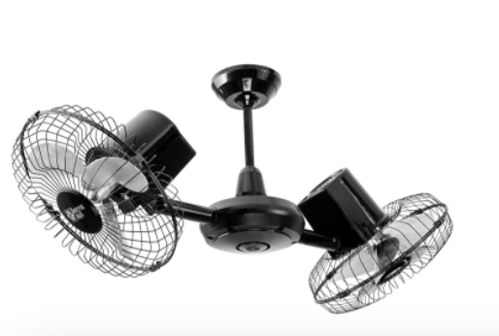
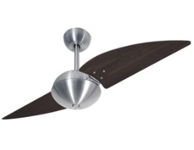
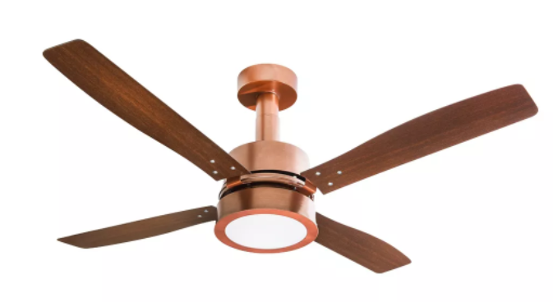
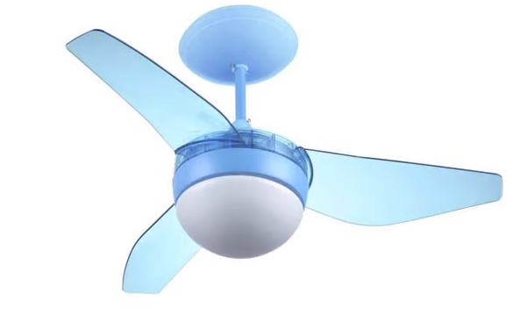
Ar e Ventilacao > Ventilador > Ventilador de Teto
O ventilador de teto é um aparelho ideal para climatizar, refrescar e ventilar os ambientes. Com baixo consumo de energia, promove a sensação de frescor no cômodo onde está instalado e também ajuda a compor a decoração. Além disso, grande parte dos modelos vem com luminária acoplada, contribuindo para a iluminação do espaço. Entre os tipos de ventiladores de teto disponíveis, é possível encontrar os que possuem até 6 pás, os que tem 2 pás, são ideais para espaços com até 20m². Já os de 3 pás podem ser instalados em ambientes de porte médio. Alguns modelos possuem opção de inverter e deixar como exaustor.

Slide 7
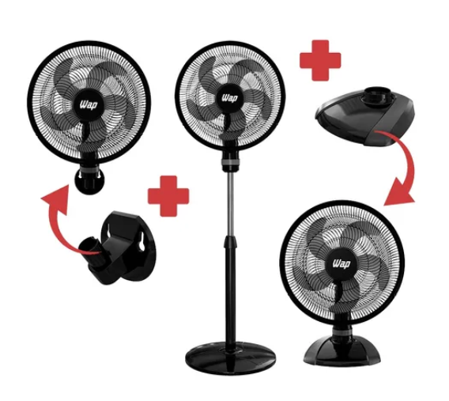
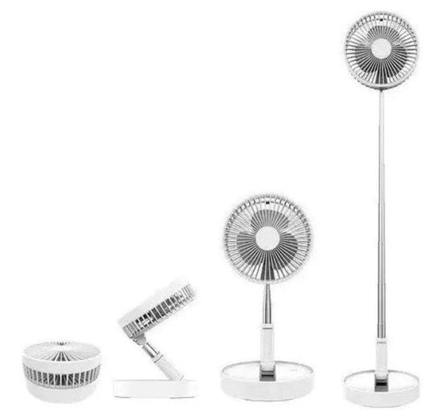
ATENÇÃO PARA A CLASSIFICAÇÃO
Os produtos do modelo 3 em 1 devem ser classificados na categoria Ar e Ventilacao > Ventilador > Ventilador de Coluna, Pedestal e Torre.
Atenção: os ventiladores de teto independente de terem mais de uma função devem ser classificados na categoria de Ar e Ventilacao > Ventilador > Ventilador de Teto.
Ventilador de coluna/torre/pedestal
VENTILADOR DE MESA 3 VELOCIDADES 3 EM 1 MEGA TURBO 40 BRITANIA 220V
VENTILADOR DE COLUNA WAP 3 EM 1 VORTEX TURBO PRETO COM PRATA
VENTILADOR PORTATIL SILENCIOSO DOBRAVEL RETRATIL 3 EM 1 4 VELOCIDADE 180

Slide 8
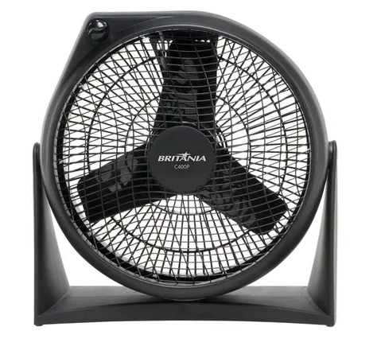
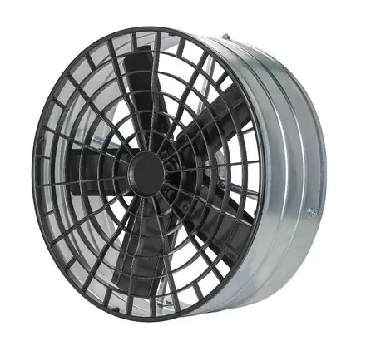
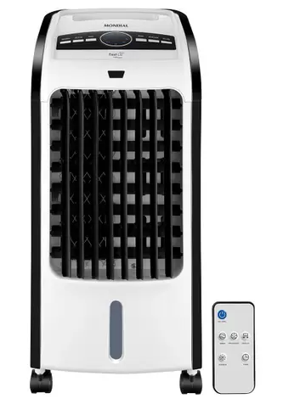
ATENÇÃO PARA A CLASSIFICAÇÃO
Não entram nesta categoria os exaustores, climatizadores e circuladores de ar, esses possuem categoria própria.
Exaustor
Climatizador
Circulador

